Slide 1

Analiza dużych zbiorów danych
Data science w praktyce
Część II: APACHE SPARK

Slide 2
Tematy
Architektura platformy Apache Spark
Spark Core (RDD)
Spark SQL (DataFrames & DataSets)
Spark Streaming
Spark Machine Learning Library (MLlib)

Slide 3
Apache Spark
Platforma

Slide 4
Cechy Apache Spark
Open Source
Zintegrowana platforma
Rozwijana przez Apache Foundation, UC Berkeley, DataBricks
http://spark.apache.org
Początek w 2009, publicznie 2013
Przetwarzanie w modelu DAG (Direct Acyclic Graph)
In-Memory

Slide 5
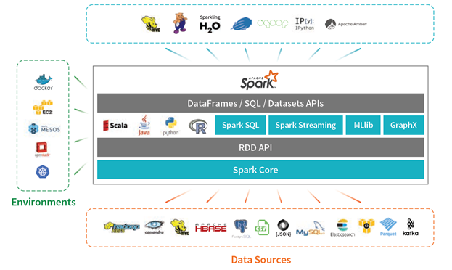
Architektura Apache Spark

Slide 6
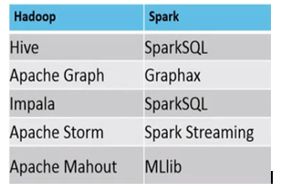
Apache Spark vs Hadoop
Framework
Pojedyncza platforma vs zestaw różnych komponentów
Szybkość
Spark 100x szybszy w pamięci oraz 10x szybszy na dysku
Batch processing vs ~ RealTime processing / Iterative processing
Model DAG vs MapReduce
Łatwość użycia? Koszt?
Odporność na błędy?
Security (Kerberos vs Shared secret, ACL na HDFS)
Wsparcie SQL?
Dane przechowywane w HDFS, S3, RDBMS, HBase, Cassandra, ...
not an official sort benchmark record

Slide 7
Apache Spark vs MapReduce
 | MapReduce on Hadoop | Spark 100 TB | Spark 1 PB
Data Size | 102.5 TB | 100 TB | 1000 TB
Elapsed Time | 72 mins | 23 mins | 234 mins
# Nodes | 2100 | 206 | 190
# Cores | 50400 | 6592 | 6080
# Reducers | 10,000 | 29,000 | 250,000
Rate | 1.42 TB/min | 4.27 TB/min | 4.27 TB/min
Rate/node | 0.67 GB/min | 20.7 GB/min | 22.5 GB/min
Environment | dedicated data center | EC2 (i2.8xlarge) | EC2 (i2.8xlarge)
Źródło: https://databricks.com/blog/2014/10/10/spark-petabyte-sort.html​

Slide 8
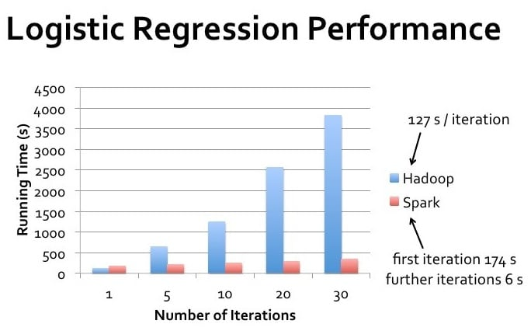
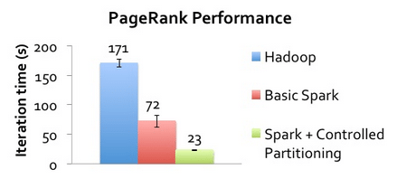
Apache Spark vs MapReduce

Slide 9
Spark Core
RDZEŃ PLATFORMY

Slide 10
Właściwości Spark Core
Model DAG
Rozsyła rozproszone zadania
Planuje wykonywanie zadań
Zarządza podstawowymi funkcjonalnościami I/O
Interfejs API w języku Scala, Java, Python oraz R
Opiera się na abstrakcji rozproszonych obiektów RDD (Resilient Distributed Datasets)
Lazy evaluation (Transformations vs Actions)
Partycje, Cache, Akumulatory, Broadcasting

Slide 11

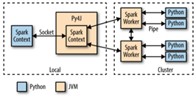
Architektura

Slide 12
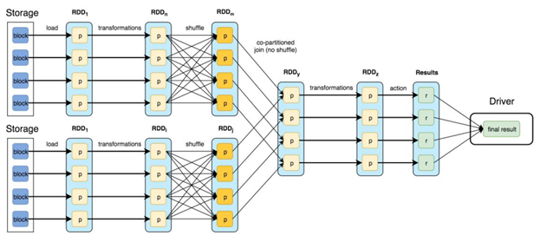
DAG

Slide 13
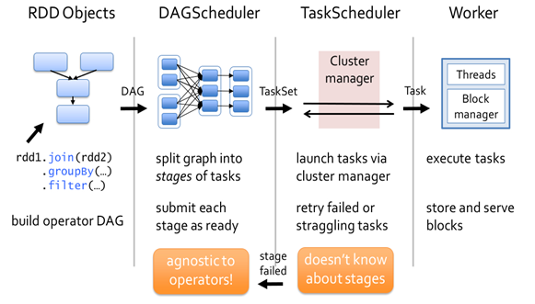
DAG

Slide 14
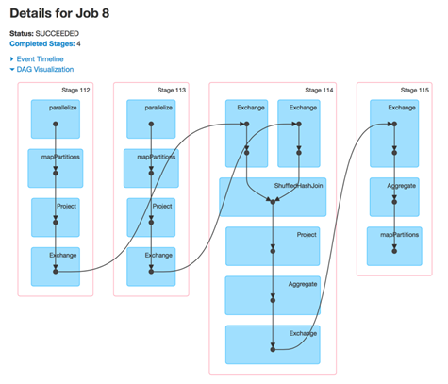
DAG

